Slide 1
Resultados de la semana en curso y programación de la semana 11 de 2015 V1
13/03/2015
1
1
Notes:
1

Slide 2
Resultados de la semana en curso:
Comentarios generales
13/03/2015
2
2

Slide 3
Resumen general de la semana
10/15
Durante la semana el despacho ha sido básicamente hidráulico. Siendo necesario despachar unidades térmicas para suministrar el pico de la tarde.
No se produjeron precipitaciones.
Térmicas informo indisponibilidad de 5ta y 6ta unidad de Central Batlle, previendo que 5ta unidad pueda continuar con las pruebas a partir del próximo lunes y 6ta unidad permanezca en reparación por dos semanas más.
La demanda ha sido superior a la prevista, en particular debido a un aumento de las temperaturas reales respecto a las previstas. Así mismos las presentes temperaturas son atípicas para el mes de marzo.
CAMMESA ha consultado reiteradamente por disponibilidad de térmico para apoyar durante el pico debido a un aumento significativo de la demanda y a indisponibilidades fortuitas y programadas.
13/03/2015
3
3

Slide 4
Perspectivas para la semana próxima N° 11/15
A la fecha no existen previsiones de precipitaciones para ninguna de las cuencas.
Las unidades turbo vapor quedaron indisponibles.
La 5° unidad de CB podrá quedar disponible el lunes mientras que la fecha de fin de indisponibilidad de la 6° unidad se prevé para el 3 de abril.
Las previsiones de temperaturas indican nuevamente temperaturas cercanas a los 30 °C las que son altas para la época.
CTM se comunicó para solicitar puedan quedar 3 unidades indisponibles durante abril puesto que la unidad 3 sigue con atrasos.

Slide 5
MODELOS
CPC
  Caso libre no despacha térmico obteniendo cotas de 34.0 m vistos en Salto Grande y 37.85m en Palmar despachando Terra a pleno.
SimSEE
  Caso libre despacha a pleno Motores de CB, PTA no a pleno (107 MW medios) y obtiene cotas de 35.19 m vistos en SG y 37.64 m en Palmar despachando Terra a pleno y vierte en esta central.
  Caso idéntico al caso 1 pero con todo el térmico indisponible excepto motores. Despacha a pleno Motores de CB y obtiene cotas de 34.30 m vistos en SG y 37.51 m en Palmar despachando Terra a pleno y vierte en esta central. Siendo el costo total del despacho 199.8 millones de dólares contra 199 millones del caso 1.
  Caso libre pero con ESHY 6, despacha a pleno Motores de CB y sobre el final de la semana PTA (2 MW medios, horizonte de 7 días) y obtiene cotas de 34.30 m vistos en SG y 37.51 m en Palmar despachando Terra a pleno.
  Caso libre pero con ESHI 6 y horizonte de optimización y simulación de 10 días, despacha a pleno Motores de CB y sobre el final de la semana PTA (2 MW medios) y obtiene cotas de 34.33 m vistos en SG y 37.51 m en Palmar despachando Terra a pleno.
Mensual, no aporta información relevante mas que la necesidad de despachar
PTA en un escenario con aportes en SG con 90 % de confianza

Slide 6
DESPACHO PROPUESTO (viernes)
En vista que de lo antes expuesto se propone el siguiente despacho:
  Auto despachados.
  Terra a pleno
  Motores de Central Batlle a pleno.
  Palmar hasta pleno.
  Salto cierra la demanda.
  Térmico de ser necesario para picos de potencia.

Slide 7
Resultados de la semana en curso:
Comparación ejecutado-programado
.
13/03/2015
7
7

Slide 8
Datos globales semanales
(jueves)

Slide 9
Comparación previsto-ejecutado suministro de la demanda

Slide 10
Evolución de la demanda

Slide 11
COMPARATIVO DE APORTES DE CENTRALES HIDRAULICAS
SALTO GRANDE

Slide 12
RIO NEGRO

Slide 13
Semana próxima
13/03/2015
13
13

Slide 14
Previsión temperaturas (Accuweather, viernes)

Slide 15
Precipitaciones previstas para los próximos días, Fuente INMET (VIERNES)

Slide 16
Acumulados previstos próximos días (5 días CPTEC y 7 días INMET)
INMET
CPTEC

Slide 17
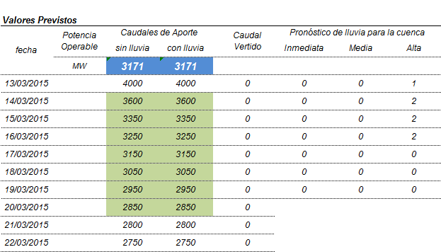
Previsión aportes Salto Grande (Fuente CTM, viernes)

Slide 18
Programación semanal
2015-11
13/03/2015
18
18
Notes:
18

Slide 19
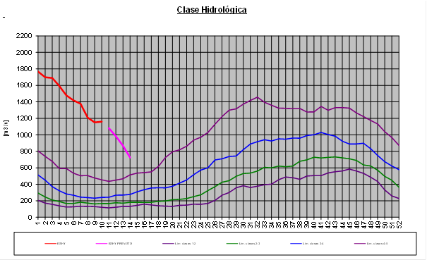
Clase hidrológica, calculada con aportes sin lluvias previstas
Clase hidrológica: 5 por 4 semanas
Stock 8 (81.00 m a 79.44 m) cota inicio semana de 78.7 m
Aplica CAR 98

Slide 20
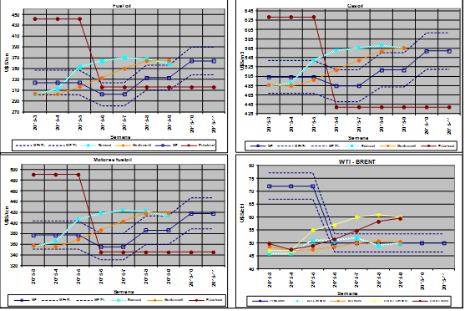
COSTO GENERACIÓN TÉRMICA

Slide 21
PREVISIÓN DE MANTENIMIENTOS

Slide 22
MODELOS

Slide 23
Opergen

Slide 24
Mediano plazo, aportes sin considerar lluvias previstas

Slide 25
Caso libre, con aportes calculados sin lluvias previstas (hidrógrafos miércoles)

Slide 27
Ídem anterior pero con motores forzados

Slide 29
SIMSEE

Slide 30
Caso 11- libre con aportes sin lluvias

Slide 32
Ídem anterior pero con solamente Motores de CB disponibles

Slide 34
Ídem caso 2 pero con ESHI 6
H= +0,88

Slide 36
Mensual

Slide 37
Programa de generación de la semana 11/15:
13/03/2015
37
37

Slide 38
Programa semanal
(jueves)

Slide 39
Programa semanal

Slide 40
Programa semanal

Slide 41
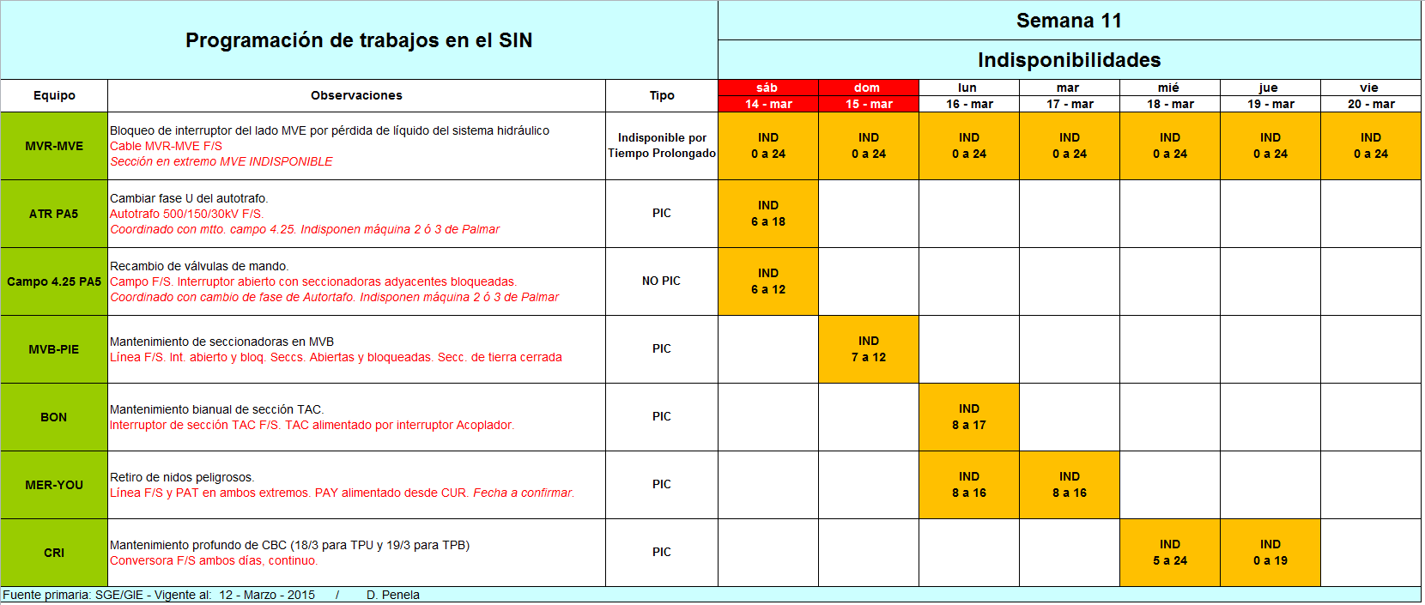
Programa de principales trabajos en la red

